Slide 1
Решение задач на применение признаков подобия треугольников.
Учитель математики ГБОУ школы № 655,
Кулешовой Галины Михайловны.

Slide 2
Цели урока.
Дидактическая цель: создание условий для осознания и осмысления нового учебного материала о признаках подобия треугольников , об использовании признаков при решении задач, постановки и конструктивного решения учебных проблем, развития внутренней мотивации учения школьников.
Обучающая: Познакомить детей с признаками подобия треугольников, научить выяснять, являются ли треугольники подобными, научить доказывать теоремы – признаки подобия треугольников.
Развивающая: Развивать познавательный интерес к предмету, умение доказывать теоремы, а также умение рассуждать, делать выводы, опираясь на ранее полученные знания.
Воспитательная: Воспитывать чувство коллективизма, показать значимость каждого из учеников в единой работе класса через совместное выполнение познавательных заданий; способствовать развитию познавательного интереса к предмету при организации проблемных ситуаций на уроке.
Методы обучения: репродуктивный, объяснительно-иллюстративный и частично-поисковый.

Slide 3
Ход урока.
I. Организационный момент.
II. Повторение теоретического материала.
III. Решение задач на готовых чертежах.
IV. Работа с учебником.
V. Самостоятельная работа (двух уровней).
VI.Домашнее задание.

Slide 4
Определение: треугольники называются подобными, если углы
одного треугольника равны углам другого треугольника
и стороны одного треугольника пропорциональны
сходственным сторонам другого.
:
В₁
В
С₁
С
А
А₁
А₁= А, В₁ = В, С₁ = С,
~
A₁B₁C₁ ABC,
А₁В₁
В₁С₁
А₁С₁
k.
АВ
ВС
АС
K – коэффициент подобия.
Сходственными сторонами в подобных треугольниках
называются стороны, лежащие против равных углов.

Slide 5
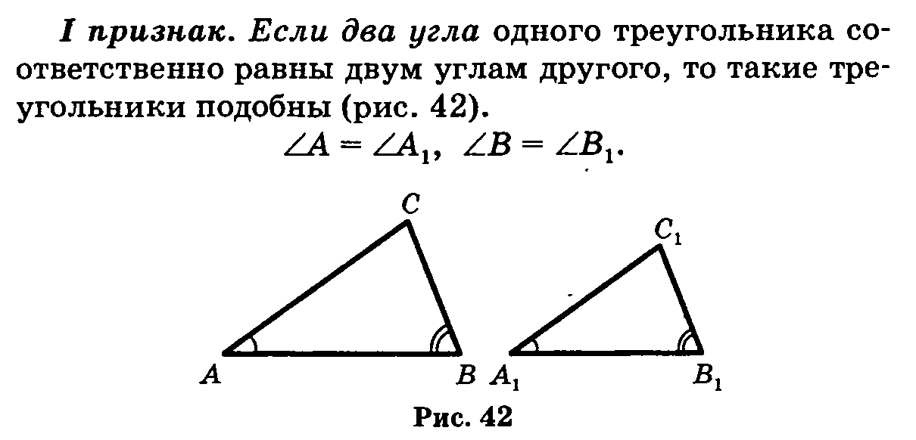
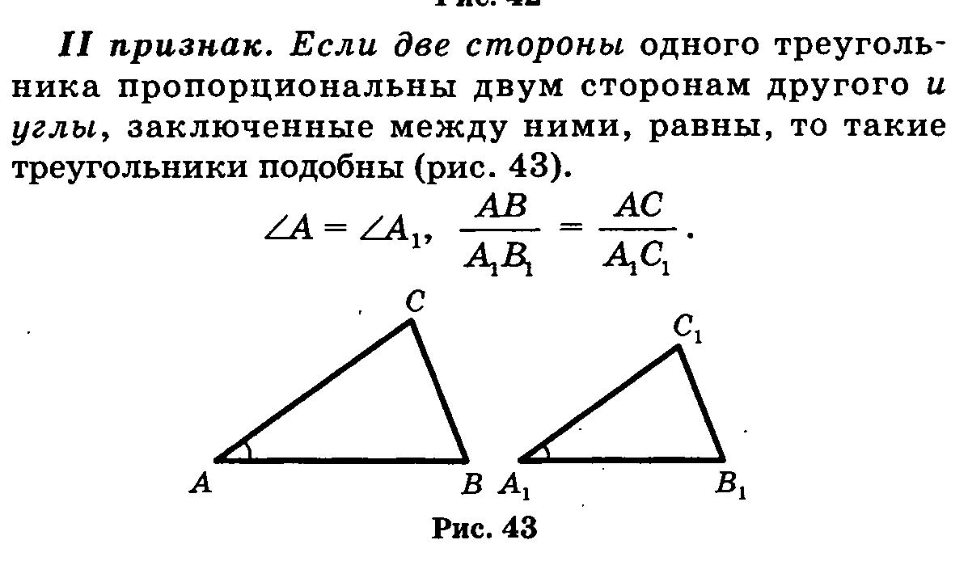
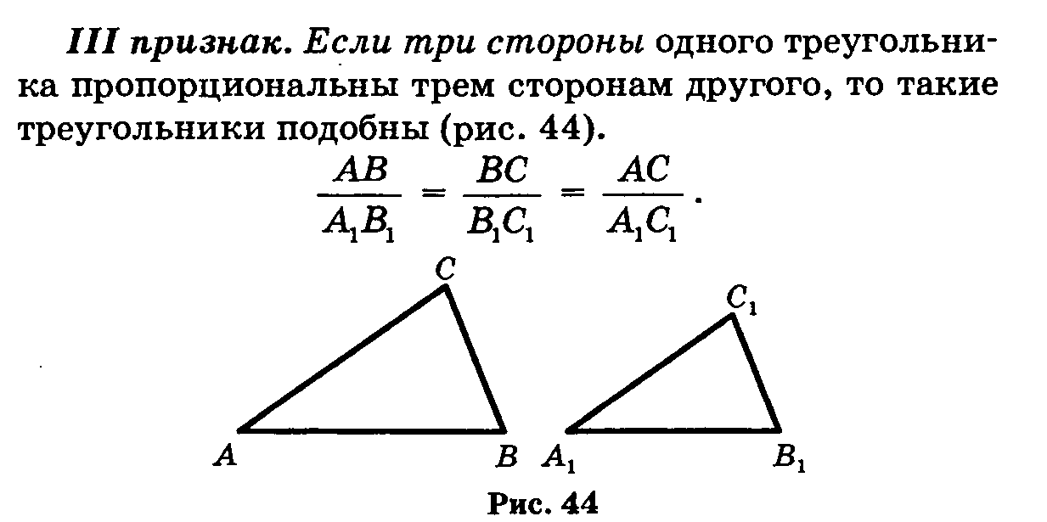

Slide 6
Задачи на готовых чертежах.
1
2

Slide 7
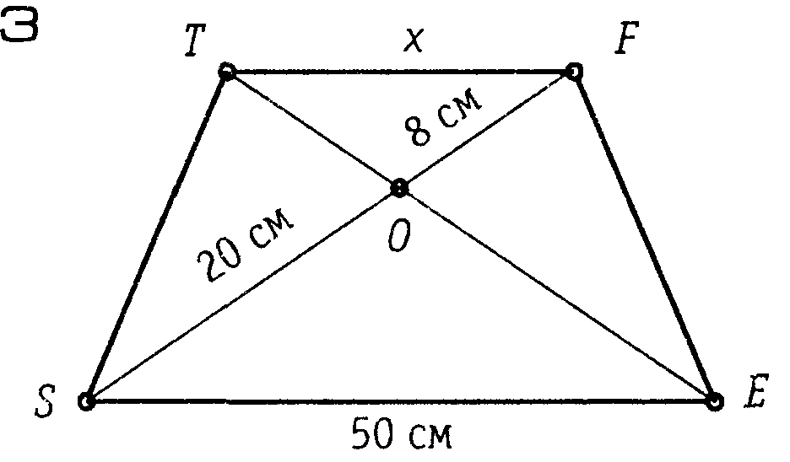
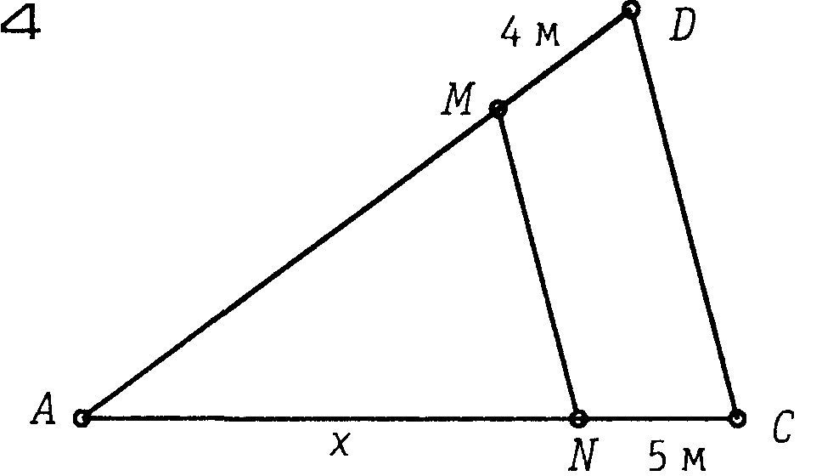
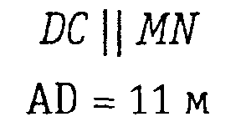
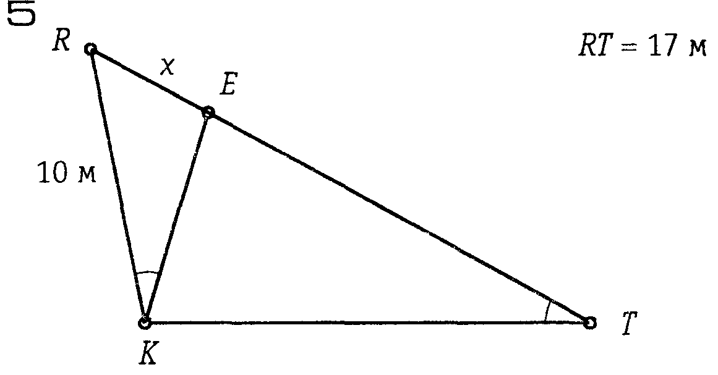
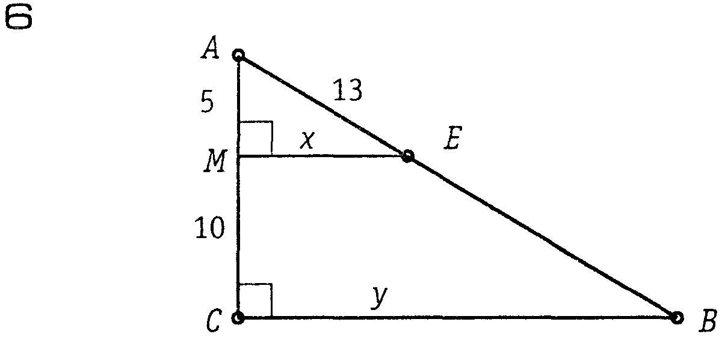

Slide 8
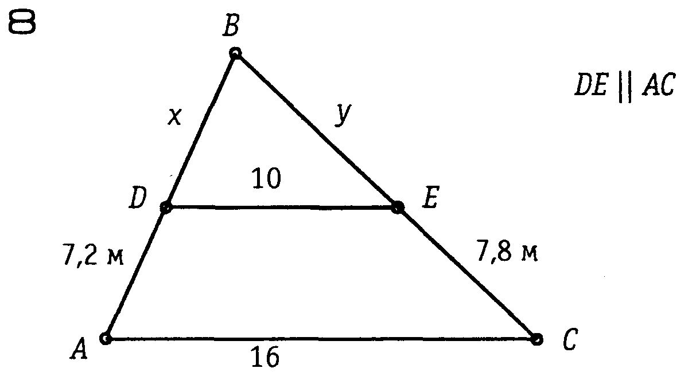
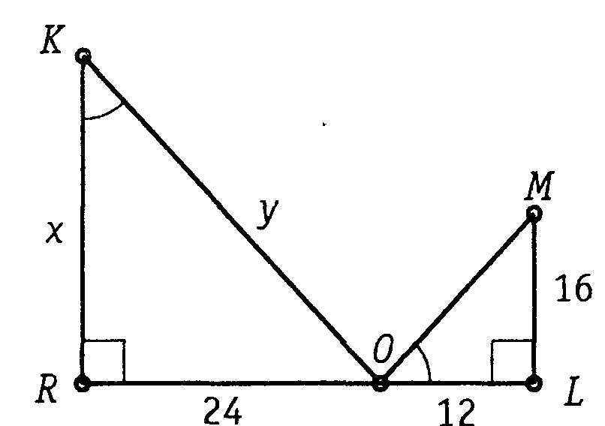
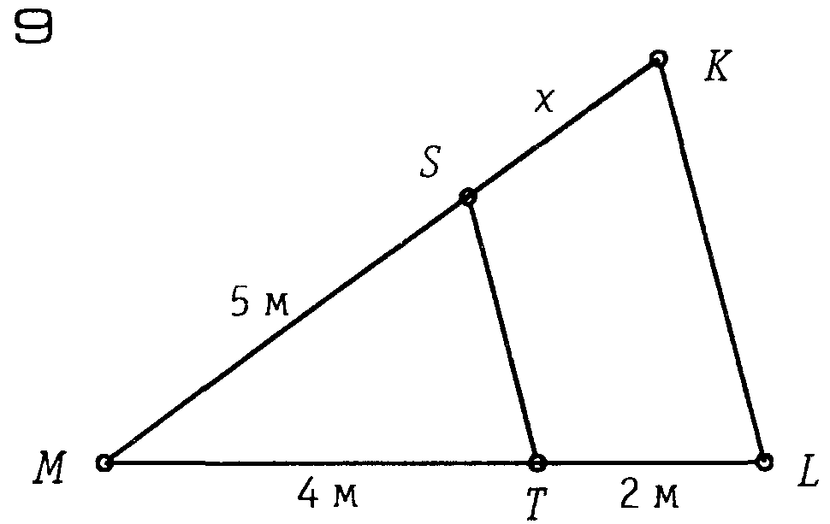
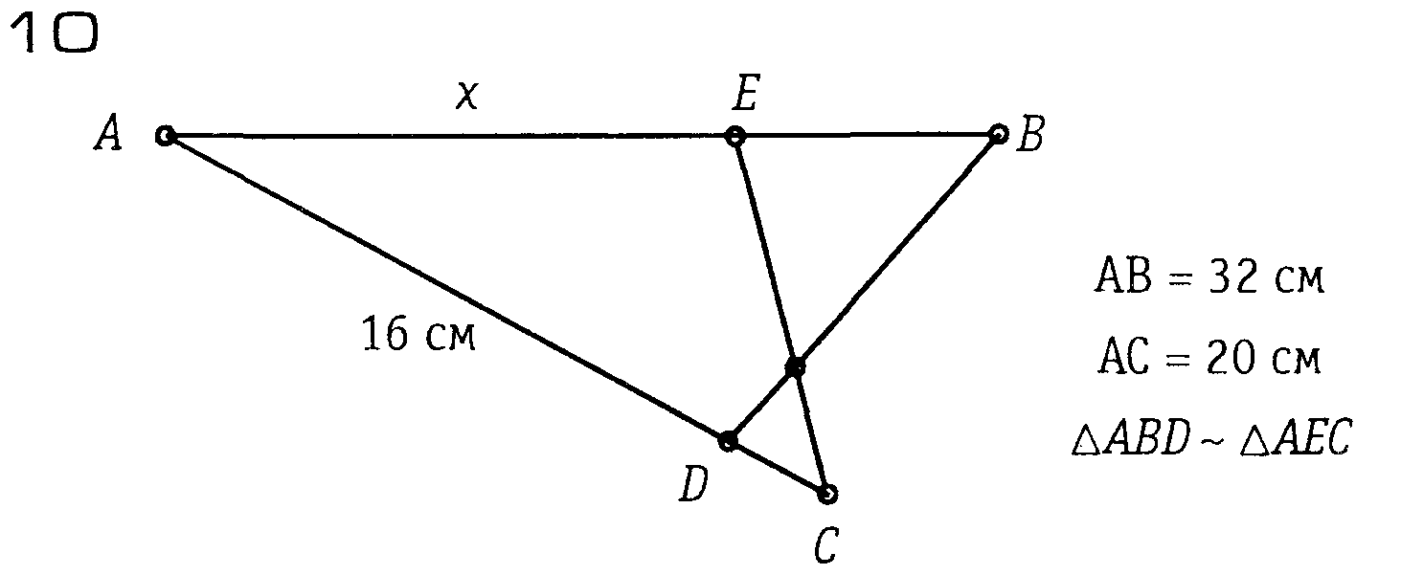

Slide 9
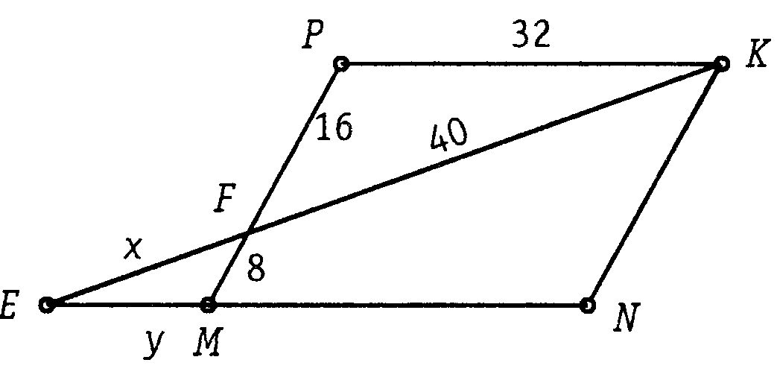
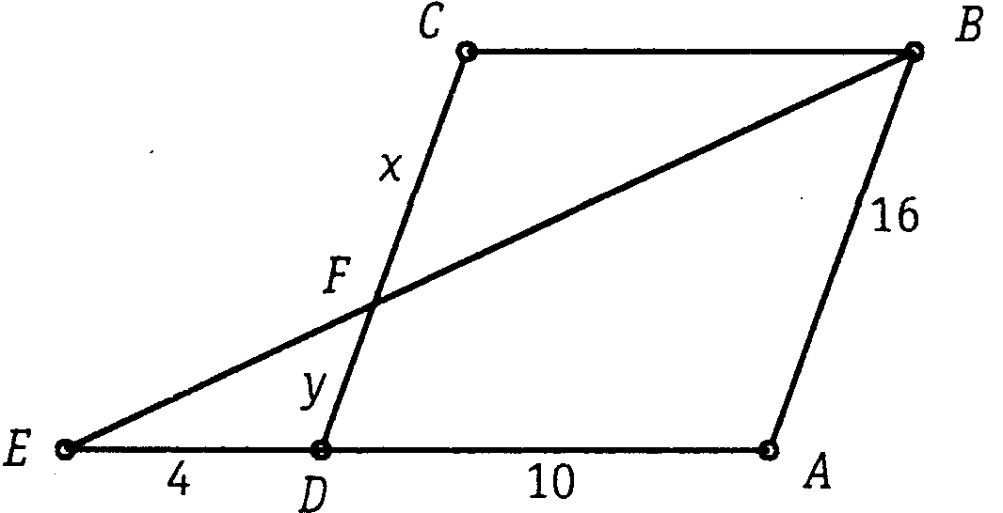
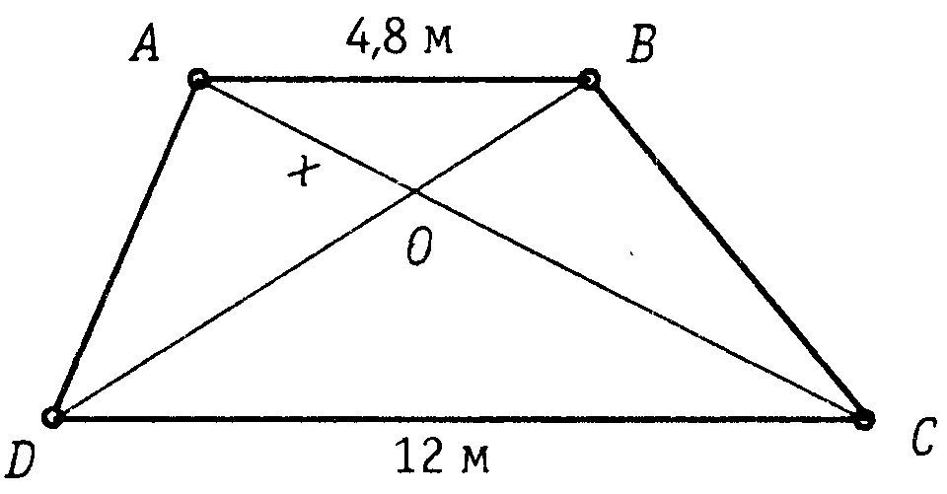
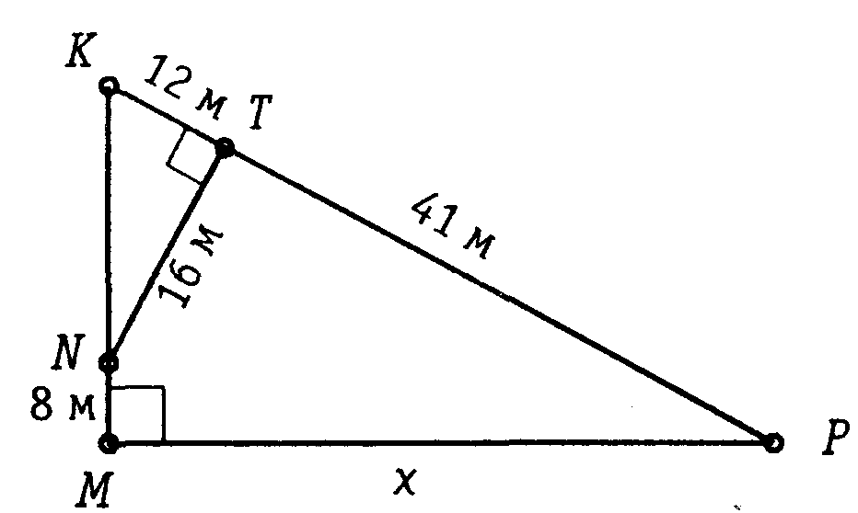
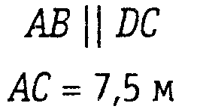

Slide 10
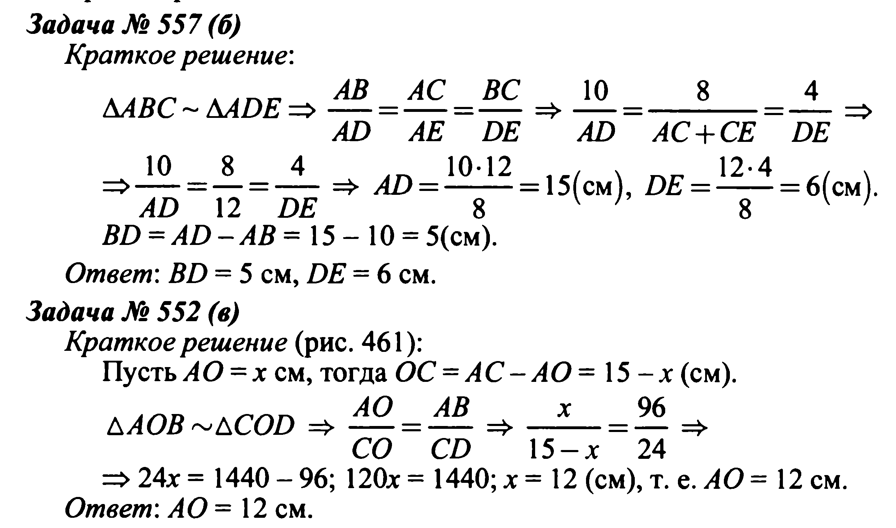

Slide 11
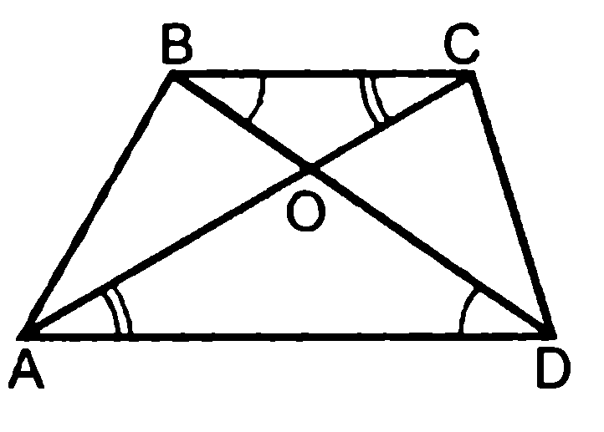
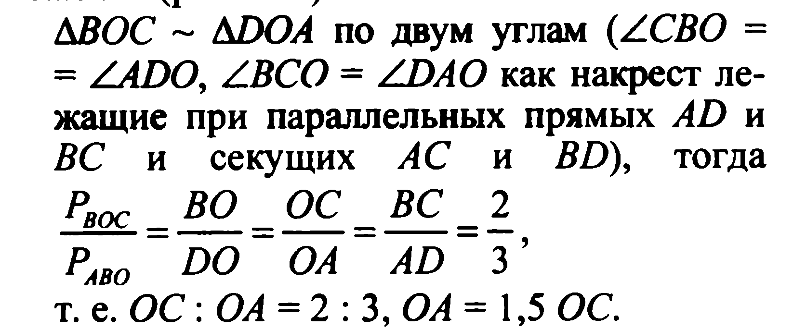

Slide 12
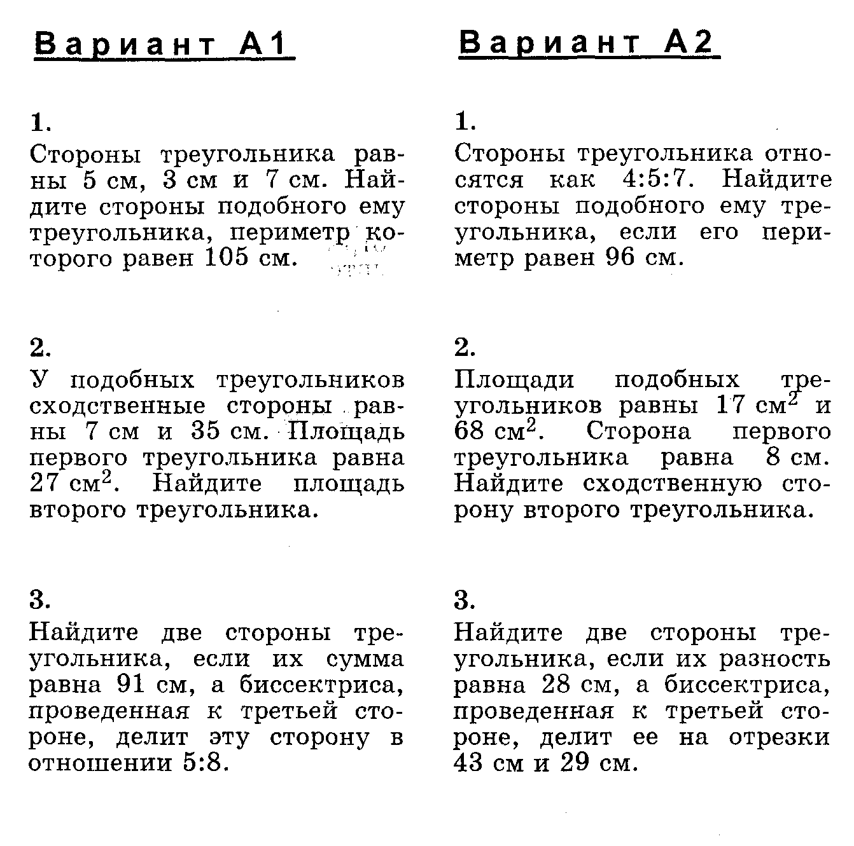
Самостоятельная работа.

Slide 13
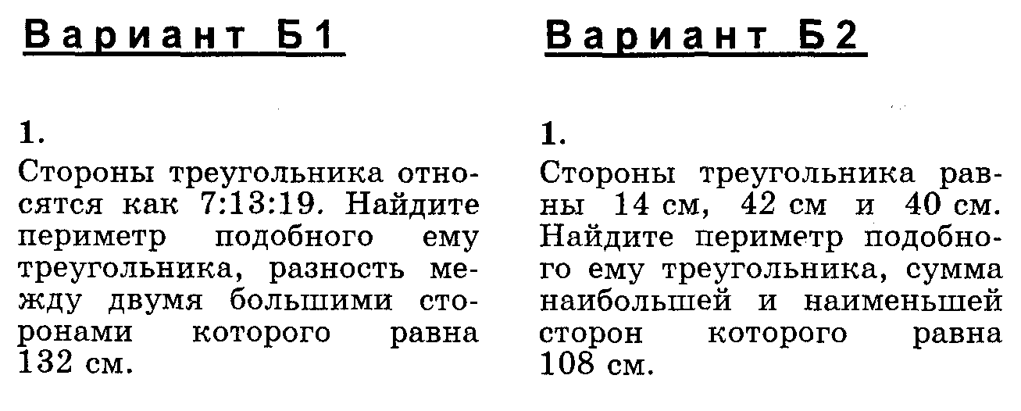
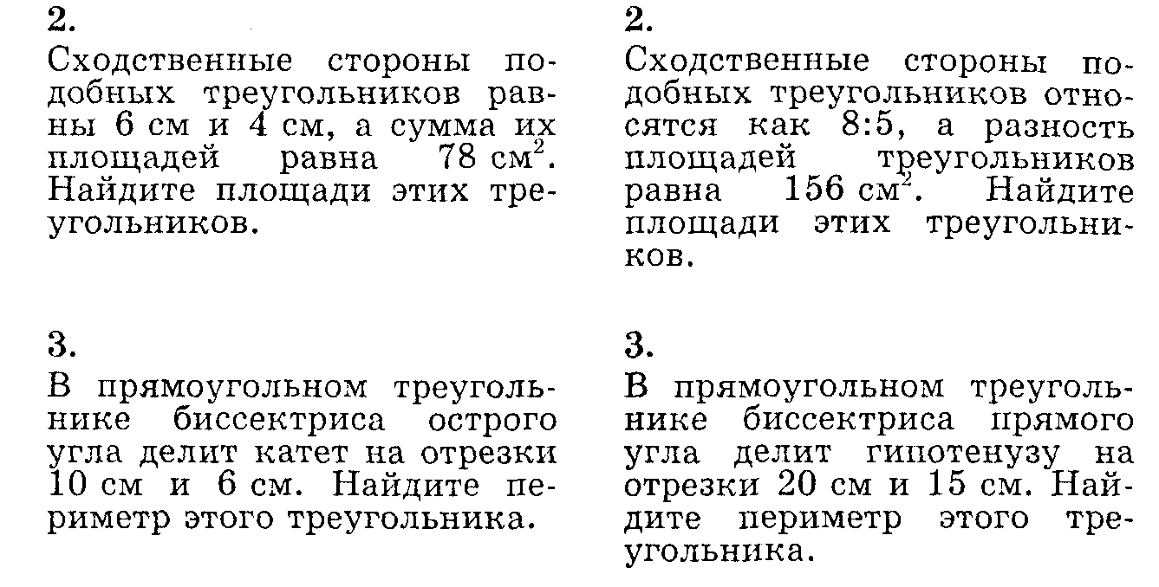

Slide 14
